Slide 1



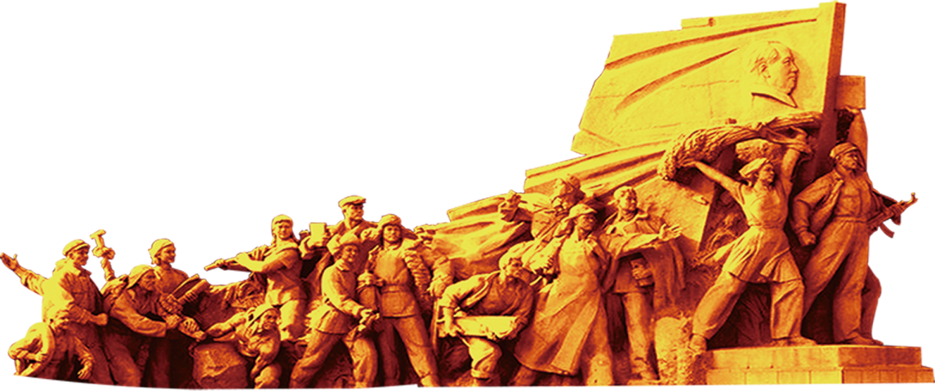


理学院研究生党支部与计算机爱好者协会团支部
“融合发展 提质增效”报告会

Slide 2
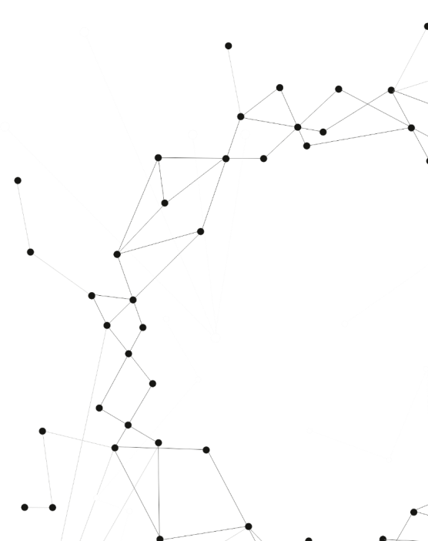
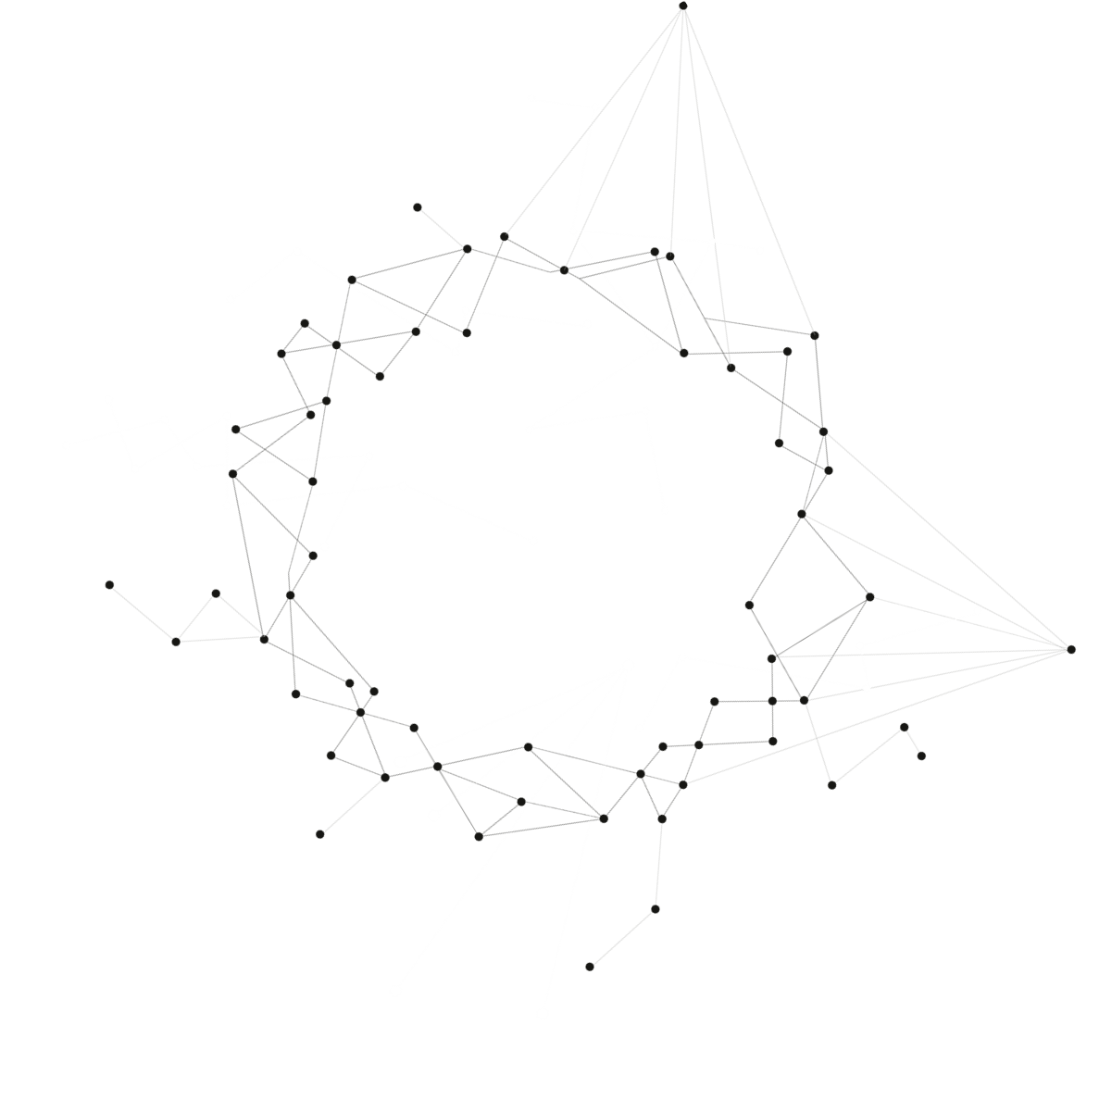
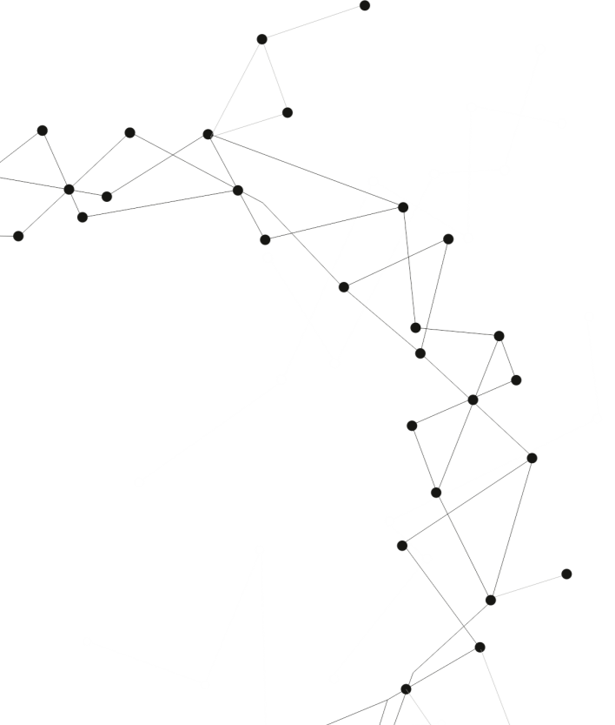
数学建模经验分享
分享人：理学院信科2班张丹

Slide 3
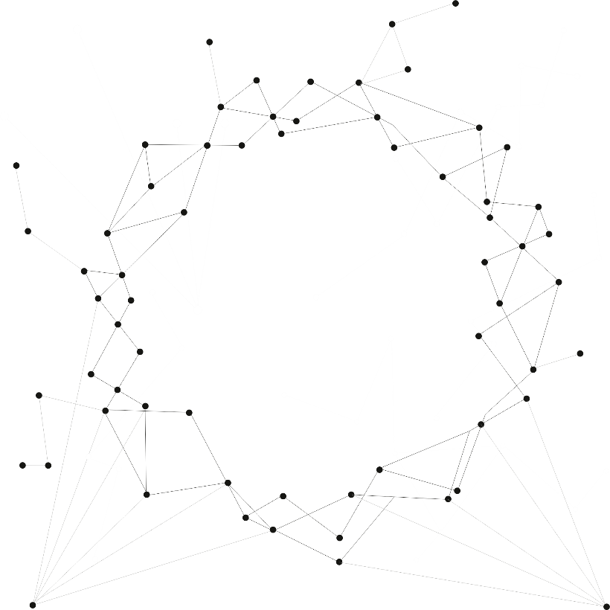
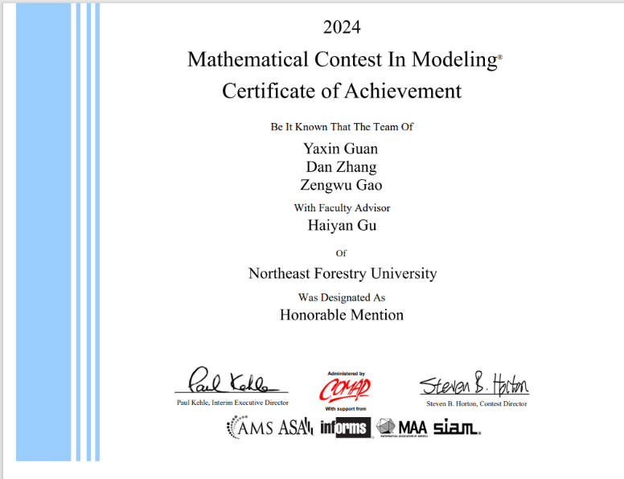
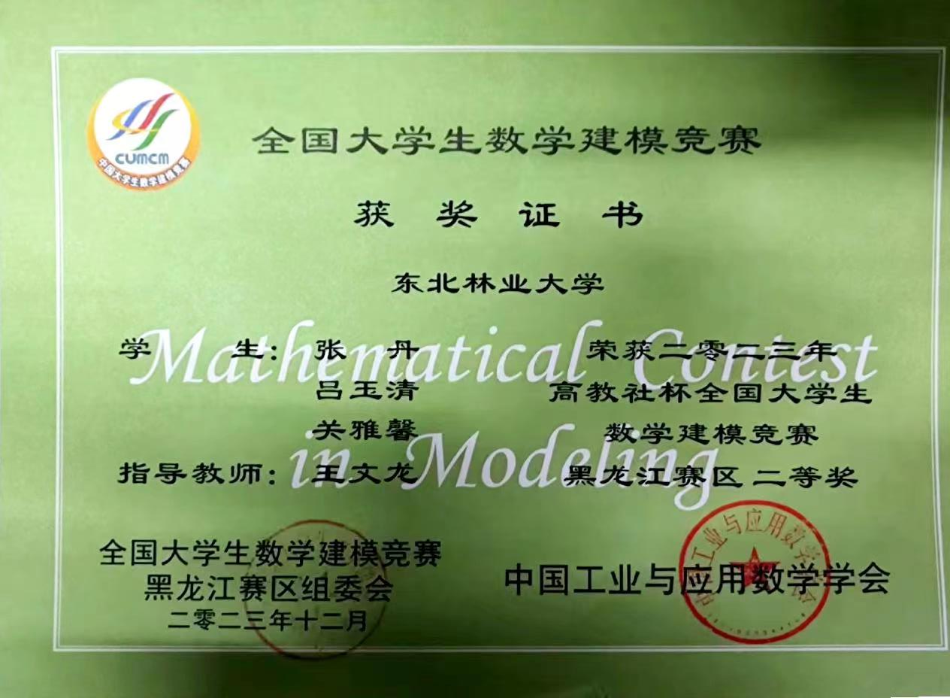
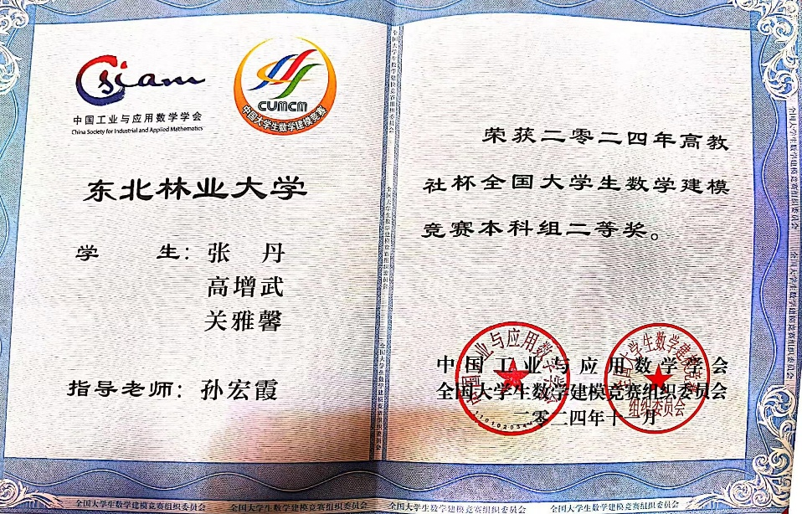
建模经历
23年9月国赛
25年9月国赛
24年2月美赛

Slide 4
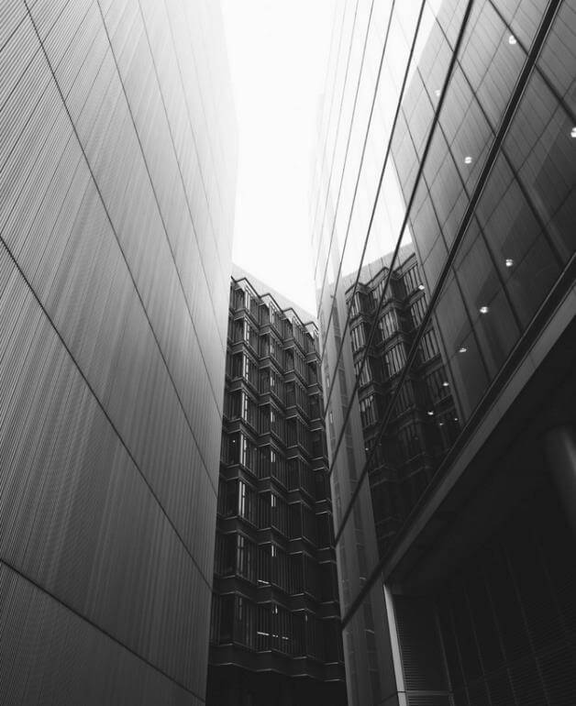



组队
选题
赛前准备及注意事项

Slide 5

01
组队：成功的基石

Slide 6

负责的队友
数学建模国赛一般为9月初刚开学之际，建模过程三天四夜时间，其间不可避免会占用到上课时间，并且一般都需要熬大夜，所以大家选择的队友可以能力不强但是一定要负责且重视这项比赛，不要因为‘’我不想比了，反正什么也不会“‘’啊？数学建模是明天，可是我要上课啊”“我现在外地实习呢，赶不回去”等等各种理由而中途放弃比赛

Slide 7
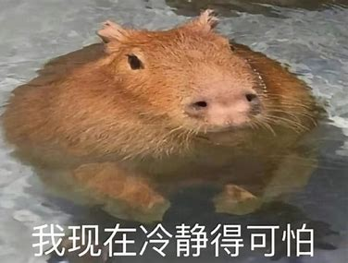
情绪稳定的队友
数学建模竞赛时间紧迫，任务繁重，压力巨大，大家难免会有紧张的情绪，在面对一道题的建模思路大家总是会出现分歧的，有分歧就探讨交流，看哪一个模型更加贴切实际，一定要避免个人主义，要心平气和地讨论，不要带着个人情绪参与讨论，发生争吵甚至破坏了友谊；建模过程中一定要有序分工，联系密切，行程透明，最好在一个教室里一起建模，时间安排一致，以防建模过程中队友失联

Slide 8
建模手
需要熟悉掌握并运用数学原理，如解析几何、高等代数、数学分析、概率论与数理统计等；需掌握数学建模的基本方法和应用场景，如优化模型、预测模型、评价模型等。
负责对实际问题进行分析，抽象出数学模型，确定模型的假设、变量和参数，运用适当的数学方法建立模型。
建模手也需要了解一些优化算法，会使用MALAB、SPSS等数学软件使得模型实现，会一些画图与排版

Slide 9
编程手
主要任务是将建模手建立的数学模型转化为计算机可执行的程序，通过编程实现模型的求解和数据处理，与建模手密切合作，对模型进行调试和优化，提高模型的运行效率和准确性。
需要熟练掌握至少一种编程语言同时，要会一些数值计算方法和优化算法，以便更好地实现数据的处理和模型的求解。也需要掌握具备良好的数学基础并了解一些数学模型，便于和建模手一起交流与讨论。另外也需要掌握一定的排版技巧，且信息检索能力强。

Slide 10
论文手
负责将整个建模过程和结果以学术论文的形式清晰、准确地表达出来。包括撰写论文的引言、问题分析、模型建立、模型求解、结果分析、模型评价和推广等各个部分。需要具有较强的图文排版能力，可以熟练进行排版与画图。
需要有一定的数学基础，掌握一定的数学模型与编程能力，能够理解建模和编程的过程，能够用简洁明了的语言阐述复杂的数学模型和求解过程

Slide 11
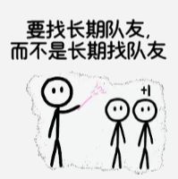
总而言之，三个队友并不是独立分开只会自己负责的部分就可以，而是需要其他部分也了解一个大概，也得会一些，在比赛建模过程中，大家每个人都是一块“砖头”，哪里需要我们我们就哪里搬，一般休息时间很少，另外队里需要有一位“胆大心细”的人，因为我们有些模型与算法需要现查资料现学，所以一定得有敢于尝试打破常规的人，其次建完模之后不是万事大吉了，还需要交一些材料，这时就需要心细的人，避免因为材料交错等原因毁了建模的心血。

Slide 12
02
选题：方向的抉择

Slide 13
A题
B题
C题
通常是物理/工程类问题，专业性强。通常是复杂的动力学和优化问题，涉及物理定理、微分方程和优化模型等，对计算能力、模拟仿真能力以及数理思维和空间想象能力要求高，重视模型结果的精确性和可靠性，一般答案是在固定区间中的。
题型不定，较为开放，涉及领域广泛。2024年“生产过程中的决策问题”、2023年“多波束测线问题”、2022年“无人机遂行编队飞行中的纯方位无源定位”等，题型大多偏向于数学解析几何的运用，要求参赛学生有扎实的数学功底、分析解决问题的能力
偏向统计、经济、数据分析类，赛题开放易读懂。一般运用传统的数学模型，难点一般是最优化问题和数据处理这部分，有数据容量大，分类多的特点，对研究方法的严谨性和论文写作的规范性要求较高，结果合理即可。

Slide 14
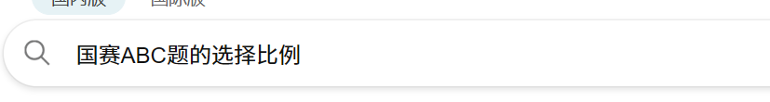
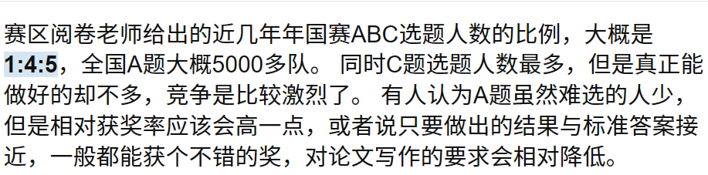
个人建议若是想要有奖即可一般就选择C题，C题一般都是运用传统的数学模型，有固定的解题思路，做出来是不困难的，得到省奖是没问题的。若是想要冲击大奖最好是选择A题或B题，因为选择人数比较少，并且C题要是想获得大奖就得在模型创新上苦下功夫，并且对论文的排版与画图要求更加严格更高一些，而A、B题只要做出来语言术语话一些、排版好一些就可以冲击国奖，毕竟答案比较固定。

Slide 15
03
赛前准备及注意事项

Slide 16
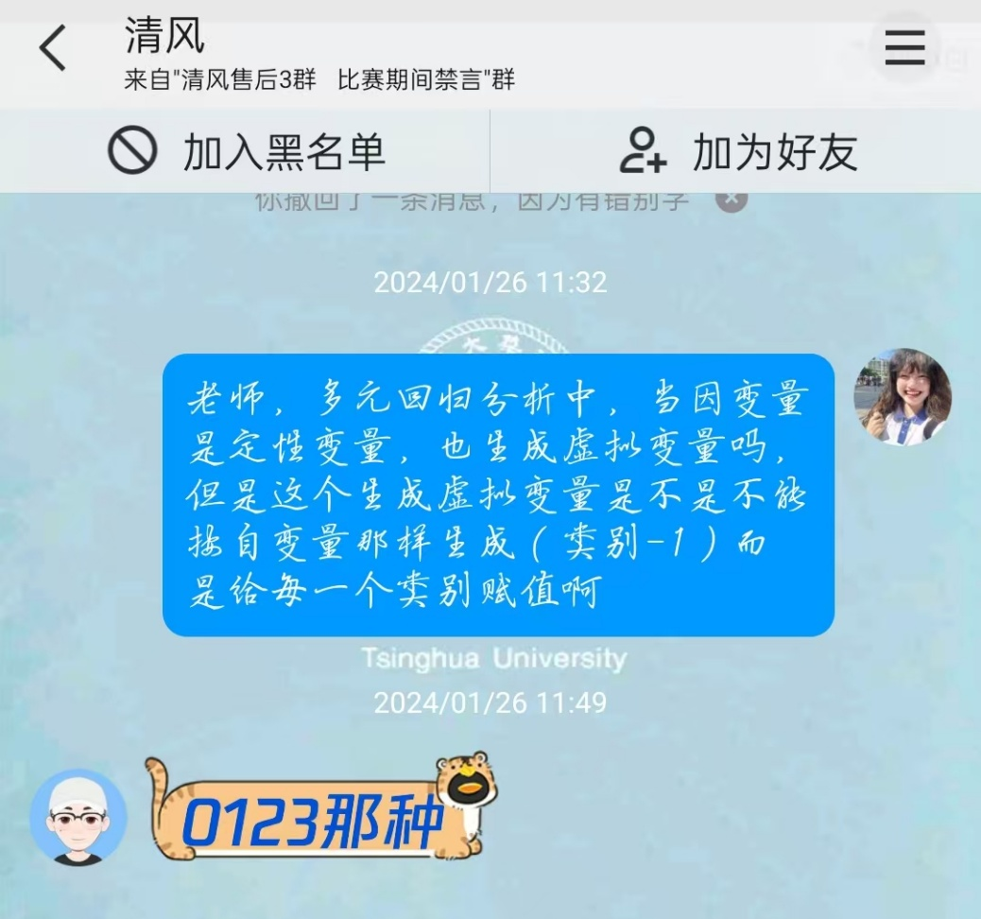
知识技能储备
建议暑假开始准备，三个人一起买清风的课程观看（不贵几十块钱），里面建模编程写作几乎都有涉及，涵盖了基本的数学模型拿奖是够用的，建议建模手在观看清风的课程重点放在模型的应用场景和实现过程，原理大概知道就可以，不需要弄得非常透彻，对于不会的不懂的点可以直接在群里问或者私聊老师，清风老师一定会回的，在假期期间把需要用的数学软件MATLAB、STATA、SPSS等下载好，另外不用自己制作论文模板，这些下载软件的方法还有论文模板清风老师的群里都有

Slide 17
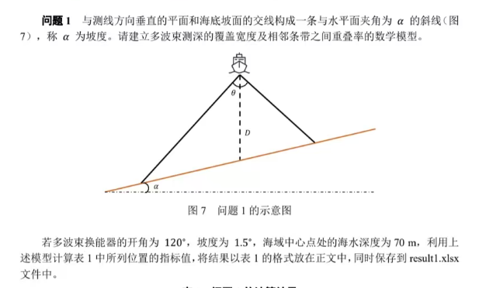
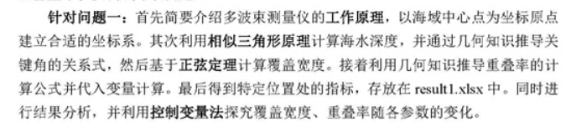
赛前模拟
想要冲击大奖一定要进行赛前模拟，非常重要。大致确定自己的选题方向，在开学之前10天左右和队友一起按照建模的时间来一场赛前模拟，找到往年真题一起做一下，大家一定要有勇气不要把数学建模想得非常难，非常远离现实生活，其实就是忽略掉一些条件，把现实问题用数学方法去解决，模拟可以让大家在建模时上手很快而且数学建模的题型和思想也是一脉相承的

Slide 18
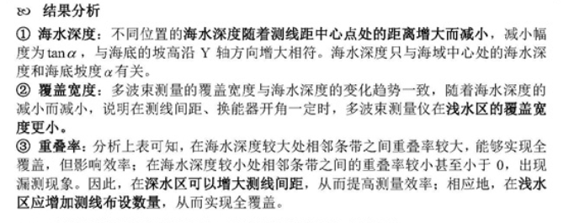
模拟完把自己不会的题，参考一下往年优秀论文，认真看要看懂，自己也实践一下按照他们的方法复刻一下，另外看一下其他的题解题思路和优秀论文的差别在哪，一般方法大差不差，可能在细节条件的舍取方面有一些差别，一定要着重观看优秀论文的专业术语的运用和它们的排版布局，一般它们的论文相比我们来说，更加完整与严谨，且一般都有模型的检验或者灵敏度分析

Slide 19
注意事项
1、论文的摘要一定要认真写，摘要是评审委员第一眼看到的，一般第一眼就决定了委员对这篇论文的印象。可以把摘要放在最后写，摘要一般写一页即可，可以把重要的数学模型标黑，把算出的重要结果直接在摘要中体现，摘要需要细细打磨，需要精炼概括，展示团队的建模思路，并且一定要用专业术语，避免口语化
2、建模手在建完模之后一定要留有充足的时间在自己检查一下论文，虽然论文手可以把大部分内容写出，但是可能也会有些偏差，建模手认真看一遍论文，把理解有偏差的地方和自认为重点的地方加在论文上，再把论文数学公式、图表等部分检查一下，避免一些专业性知识的错误

Slide 20
感谢大家的观看！

